Slide 1


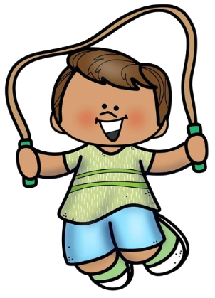
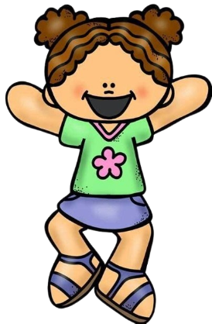
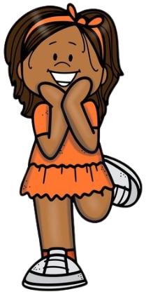
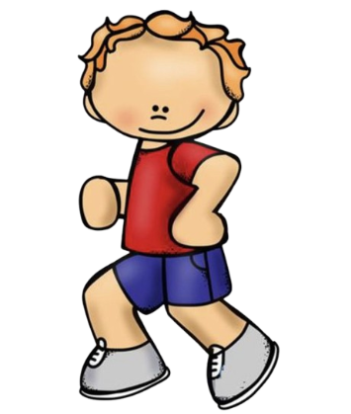
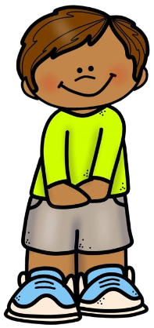

Mi cuerpo es
MARAVILLOSO
EVALUACIÓN
PROYECTO STEAM
PREESCOLAR

Slide 2
Mi cuerpo es
MARAVILLOSO
Jardín de Niños: C.C.T:
Sector: Zona Escolar:
Educadora:
Grado y grupo: Ciclo Escolar: 2024 -2025
Fecha de aplicación: 16 al 27 de Septiembre de 2024

Slide 3
 | CONTENIDOS: | Recursos y juegos del lenguaje que fortalecen la diversidad de formas de expresión oral, y que rescatan la o las lenguas de la comunidad y de otros lugares |  |  | Producción de expresiones creativas con los distintos elementos de los lenguajes artísticos.
 | PROCESOS DE DESARROLLO DEL APRENDIZAJE (PDA): | I.- Combina recursos de los lenguajes, tales como movimientos corporales, gestos, velocidades, ritmos, entre otros, al decir rimas, poemas, canciones, retahílas, trabalenguas, adivinanzas y otros juegos del lenguaje. |  |  | I.- Produce expresiones creativas para representar el mundo cercano, experiencias de su vida personal, familiar, la naturaleza que le rodea o creaciones de su imaginación, recurriendo a los distintos recursos de las artes.
N° LISTA | NOMBRE DEL ALUMNO | L | EP | RA | L | EP | RA
1.-
2.-
3.-
4.-
5.-
6.-
7.-
8.-
9.-
10.-
11.-
12.-
13.-
14.-
15.-
16.-
17.-
18.-
19.-
20.-
21.-
22.-
23.-
24.-
25.-
Campo Formativo: Lenguajes

Slide 4
 | CONTENIDOS: | Los seres vivos: elementos, procesos y fenómenos naturales que ofrecen oportunidades para entender y explicar hechos cotidianos, desde distintas perspectivas.
 | PROCESOS DE DESARROLLO DEL APRENDIZAJE (PDA): | I.- Observa y nombra en su lengua materna las partes de su cuerpo, en situaciones cotidianas e intuye su funcionamiento. |  |  | III.- Indaga acerca de cómo funciona su cuerpo, sus cambios físicos, y explica lo que entiende.
N° LISTA | NOMBRE DEL ALUMNO | L | EP | RA | L | EP | RA
1.-
2.-
3.-
4.-
5.-
6.-
7.-
8.-
9.-
10.-
11.-
12.-
13.-
14.-
15.-
16.-
17.-
18.-
19.-
20.-
21.-
22.-
23.-
24.-
25.-
Campo Formativo: Saberes y Pensamiento Científico

Slide 5
 | CONTENIDOS: | Clasificación y experimentación con objetos y elementos del entorno que reflejan la diversidad de la comunidad o región. |  |  | Exploración de la diversidad natural que existe en la comunidad y en otros lugares.
 | PROCESOS DE DESARROLLO DEL APRENDIZAJE (PDA): | I.II.- Experimenta, de manera colaborativa, con elementos y objetos del entorno y reconoce si hay cambios o transformaciones en ellos, manteniendo normas de seguridad. |  |  | I.- Usa sus sentidos para percibir en su entorno cercano, plantas que le llaman la atención y describe características tales como: olor, color, forma, textura o tamaño, si tienen hojas, flores o frutos.
N° LISTA | NOMBRE DEL ALUMNO | L | EP | RA | L | EP | RA
1.-
2.-
3.-
4.-
5.-
6.-
7.-
8.-
9.-
10.-
11.-
12.-
13.-
14.-
15.-
16.-
17.-
18.-
19.-
20.-
21.-
22.-
23.-
24.-
25.-
Campo Formativo: Saberes y Pensamiento Científico

